Slide 1
Qualitätssicherung in ITIL
Vortragende:
Lara Krautmacher
Rene Wiskow
Elena Kirsch
Im Fach IT-Management

Slide 2
Einstieg

Slide 3
Gliederung
Qualität und IT Management
Grundlagen
ITIL
Elemente des Service Lebenszyklus
Rollen im Service Lifecycle
Key Performance Indicators
Qualitätssicherung in ITIL
Qualitätssicherung im ITIL-Prozess
Continuous Service Improvement
Testing
Projekt – Praktische Durchführung
CSI im Planspiel
Testing
Component Test
Release Package Test
Operational Readiness Test
Acceptance Test
Service Validierung
Fazit

Slide 4
Qualität und IT Management I / V
Allgemein:
Qualität - Beschaffenheit oder Eigenschaft einer Sache oder Person
Wirtschaft:
Qualität - Wert oder die Güte einer Sach- oder Dienstleistung aus Sicht des Anwenders/der Anwenderin
ISO 9000:2015
[1], [2]

Slide 5
Qualität und IT Management II / V
Frameworks
Richtlinien
Festlegung Werten, Regeln und Verhaltensweisen
[3]
Notes:
Damit Frameworks die
Verbesserung der Qualität eines Unternehmens und dessen Produkte,
Dienstleistungen und Prozesse unterstützen können, müssen
die Organisationen Richtlinien verfassen, die dieWerte, Regeln und
gewünschten Verhaltensweisen im Unternehmen festlegen
Umsetzung von Qualität in Unternehmen

Slide 6
Qualität und IT Management III / V
Management
IT Management
IT Service Management
ISO/IEC 2000
[3],[4],[5]

Slide 7
Qualität und IT Management - ITSM - IV / V
Reihe von Richtlinien und Praktiken → Implementierung, Bereitstellung + Verwaltung von IT-Services
Fokus:
erklärten Bedürfnissen der Endnutzer*innen und den definierten Zielen des Unternehmens
[5]

Slide 8
Qualität und IT Management – ITSM und ITIL - V / V
Implementierung und Dokumentation → Information Technology
Infrastructure Library (ITIL)
ITIL
Rahmenbedingungen → Services optimal auf die Anforderung aus dem Business abzustimmen + regelmäßig auf die beste Unterstützung der Geschäftsprozesse zu überprüfen
[3],[6]

Slide 9
Grundlagen - ITIL I / II
Grundhaltung: Geschäftsprozessorientierung
Alle betrieblichen Aktivitäten = Kombination einzelner oder verschiedener Prozesse
Erreichen der Grundhaltung
Ziele definieren, an denen sich die Erbringung der IT-Services ausrichtet
Definierten Ziele erreichen
Möglichkeiten IT-Organisation + Anforderungen des Kunden/der Kundin über zu erbringenden Services müssen deckungsgleich
ITIL
Identifizierung des Kundenbedarfs + der entsprechenden Gestaltung des Services
[3],[7]

Slide 10
Grundlagen - ITIL II / II
Allgemeines Framework
Ziel ITIL:
Erfahrungen aus der Welt des IT-Service-Managements aufzuschreiben → generalisieren
Erfahrungen aus anderen Bereichen ergänzen
Services sollen im Rahmen von ITIL optimal auf Anforderungen aus dem Geschäft abgestimmt sein + regelmäßig darauf überprüft
prozessorientiert arbeitet und unabhängig ist von Hierarchien
[3],[7]

Slide 11
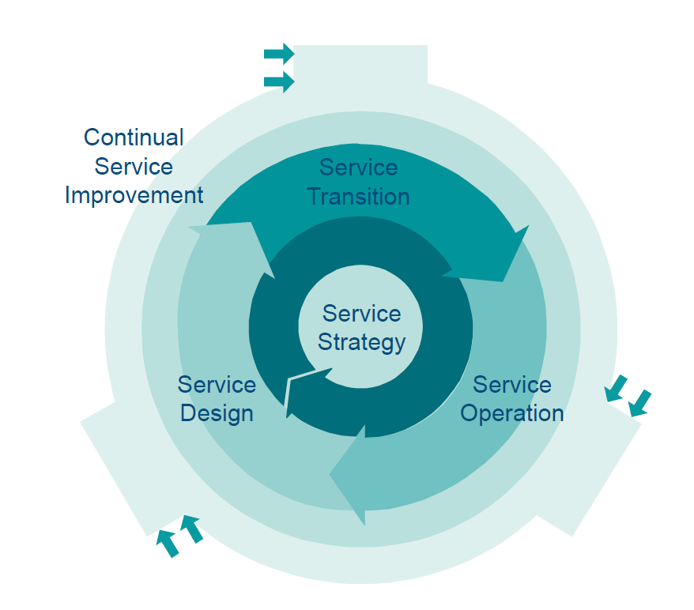
Grundlagen - ITIL - Service Lifecycle – I / II
[3]

Slide 12
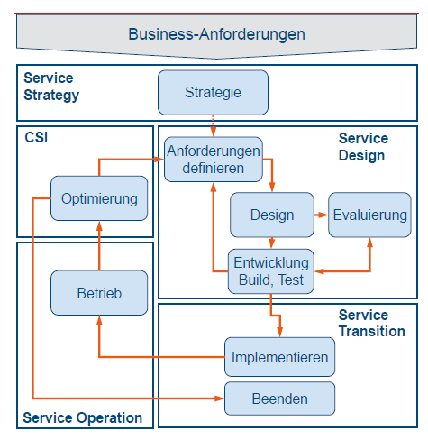
Grundlagen - ITIL - Service Lifecycle – II / II
[3]

Slide 13
Grundlagen - ITIL - Rollen im Service Lifecycle – I / I
Service Owner
Process Owner
Process Manager
Process Practitioner
[3]

Slide 14
Grundlagen - ITIL - Key Performance Indicators – I / I
Leistungskennzahlen | Definition
Anzahl geplanter neuer Services | Anzahl neu entwickelter Services, die aufgrund eines strategischen Reviews initiiert worden sind
Anzahl von Neukunden | Anzahl neu gewonnener Kunden
Anzahl von Kundenbeschwerden | Anzahl der eingegangenen Kundenbeschwerden
Einhaltung Projektressourcen | Anteil der Kosten, der die geplanten Projektkosten überschreitet
[3]

Slide 15
Qualitätssicherung in ITIL - Testing
Stellt Einhaltung des Vertrages über Qualitätsanforderungen sicher
Utility (Nützlichkeit): Services und Funktionalität
Warranty (Garantie): Verfügbarkeit der Services
Produkt selbst muss getestet werden
Interne Strukturen müssen getestet werden
[3]

Slide 16
Qualitätssicherung in ITIL - Testing
Bewährte Testmodelle können genutzt werden
Zum Beispiel: Wasserfallmodell oder agile Testansätze
Im Projekt: Service V-Modell
[3]

Slide 17
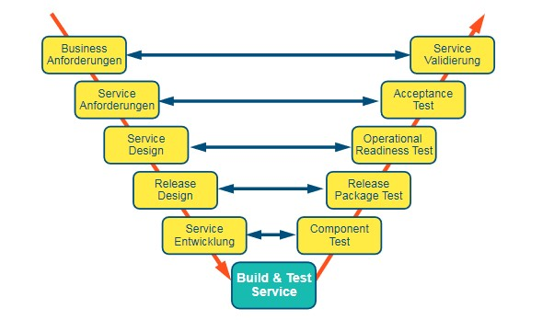
Qualitätssicherung in ITIL – Testing Service V-Modell
[3]

Slide 18
Qualitätssicherung in ITIL – Testing Service V-Modell
Component Test:
Ist die technische Umsetzung korrekt?
Release Package Test:
Können Services bereitgestellt werden? (Deployment)
Operational Readiness Test:
Sind technische und Humanressource vorhanden?
[3]

Slide 19
Qualitätssicherung in ITIL – Testing Service V-Modell
Acceptance Test:
Ist die Umsetzung für den Kunden zufriedenstellend?
Service Validierung:
Werden alle mit dem Kunden vereinbarten Verträge eingehalten?
[3]

Slide 20
Praktische Durchführung – Testing Component Test
Schwachstellenanalyse einzelner Komponenten
Gewichtung mit Risikostatus (Geringfügig, Mittelmäßig, Kritisch, Katastrophal)
Definition einer oder mehrerer Annahmekriterien abgeleitet aus Service Portfolio
Durchführen der Tests
Dokumentation des Testausgangs und zusätzliche Anmerkungen
Berechnung der Qualität in % für einzelne Komponenten

Slide 21
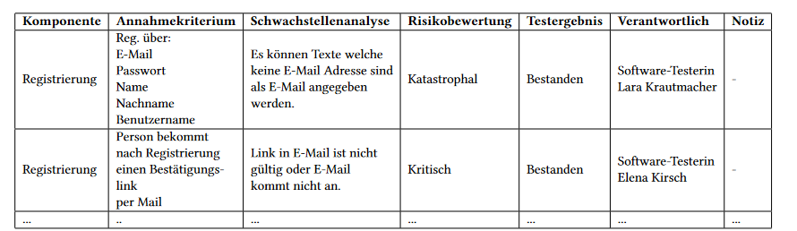
Praktische Durchführung – Testing Component Test - Beispiel

Slide 22
Praktische Durchführung – Testing Release Package Test
Zuständigkeitsbereich: Release- und Deployment Manager*in
KPIs wurden mithilfe des IT Operation Teams definiert
Anzahl erfolgreicher Deployments (>95%/95%/<95%)
Dauer der Deployments in Minuten (< 1:20/1:20/>1:20)

Slide 23
Praktische Durchführung – Testing Operational Readiness Test
Richtet sich an Service Desk und IT Operation Team
KPIs wurden definiert
Ist der Support einzelner Services sichergestellt?
Sind die benötigten technischen Ressourcen vorhanden?

Slide 24
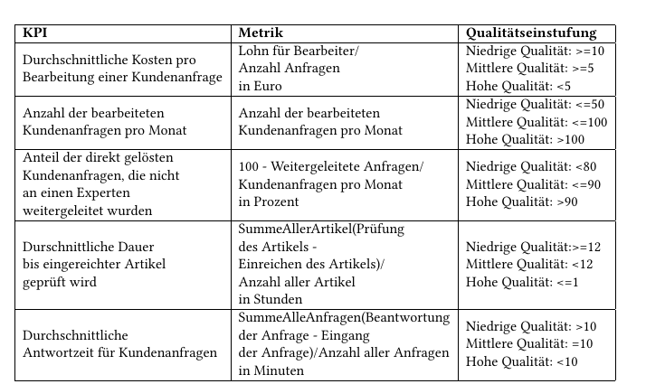
Praktische Durchführung – Testing Operational Readiness Test – KPIs Service Desk

Slide 25
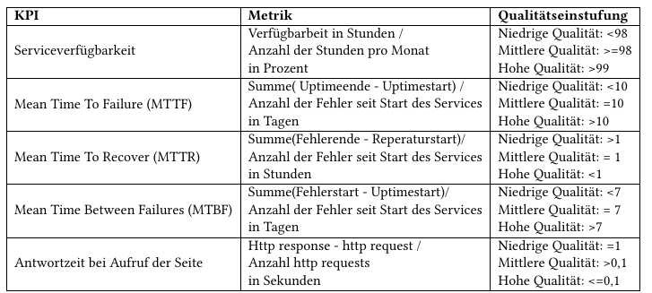
Praktische Durchführung – Testing Operational Readiness Test – KPIs IT Operations Team

Slide 26
Praktische Durchführung – Testing Acceptance Test
Richtet sich an das Business Team
Wird direkt mit dem Kunden durchgeführt
Service Portfolio und SLAs werden beleuchtet
Kein direkter Einfluss der Qualitätssicherung
Aber: Bei Change Request ist es eventuell nötig KPIs anzupassen

Slide 27
Praktische Durchführung – Testing Service Validierung
Richtet sich an das Business Team
Werden alle SLAs vom Service eingehalten?
Falls nicht müssen Änderungen an den SLAs vorgenommen werden
Änderungen an den Services wurden durch alle vorherigen Tests abgedeckt

Slide 28
Fazit
ITIL hat Vor- und Nachteile
Vorteile
Erleichtert Stukturierung von Prozessen und Vorgehen (Service V-Modell)
Genaue Definition von Ansprechpartnern verschiedener Prozesse
Input für Qualitätsmanagement ist genau definiert (Service Portfolio)

Slide 29
Fazit
Nachteile
Fokus anfänglich unklar
Viele Definitionen und Abhängigkeiten
=>Einführung nicht leicht

Slide 30
Fazit
Zusammenfassend
ITIL eignet sich gut um Qualitätssicherung in Projekt umzusetzen, aber erfahrene Mitarbeiter sind bei Einführung von Vorteil

Slide 31
Zeit für Fragen
Vielen Dank für Ihre Aufmerksamkeit!

Slide 32
Quellen
[1] https://www.duden.de/rechtschreibung/Qualitaet, Zugriff: 12.06.2021
[2] http://wirtschaftslexikon24.com/d/qualitaet/qualitaet.htm, Zugriff: 12.06.2021
[3] Martin Beims and Michael Ziegenbein. 2015. IT-Service-Management in der Praxis mit ITIL: Der Einsatz von ITIL Edition 2011, ISO/IEC 20000:2011, COBIT 5 und PRINCE2 (4., überarbeitete und erweiterte auflage ed.). Hanser, München.
[4] https://www.iso.org/standard/51986.html, Zugriff: 31.05.2021
[5] https://www.ibm.com/cloud/learn/it-service-managementtoc-what-is-it-CCWD9gs4, Zugriff: 31.05.2021
[6] Karl-Michael Gauch. 22.03.2021. IT-Management: Einführung
[7] Karl-Michael Gauch. 24.03.2021. IT-Management: Introduction to ITIL.

